Slide 1
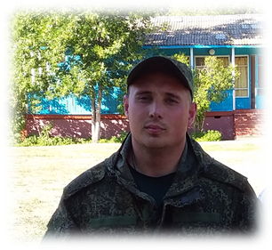
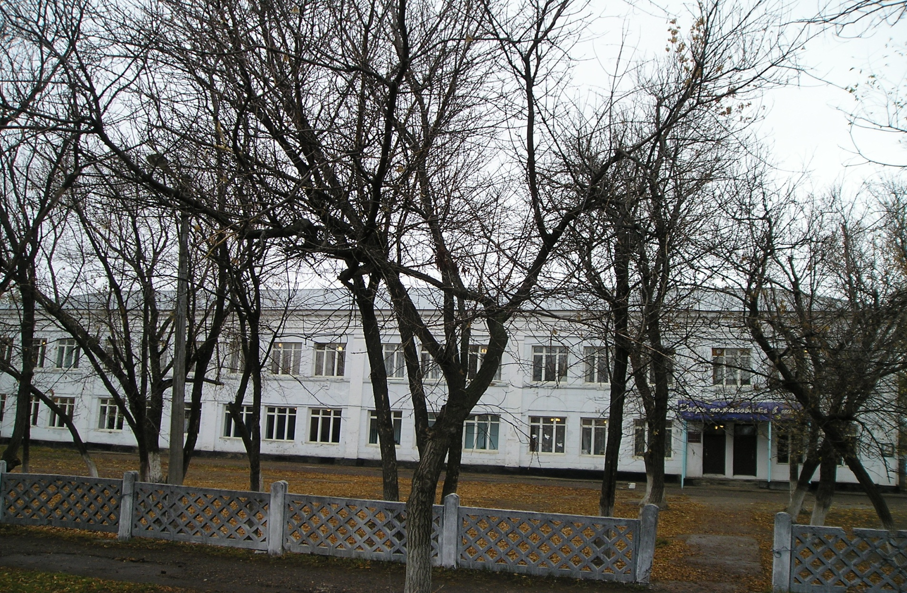



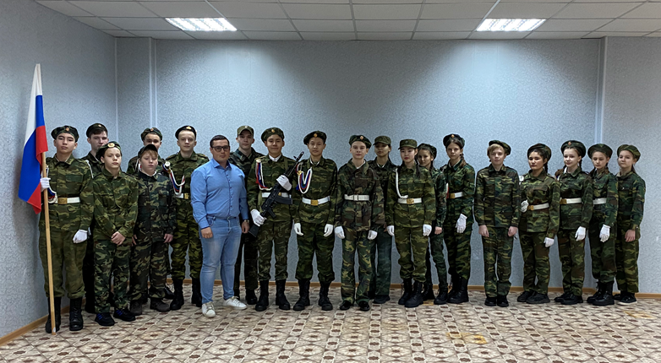
Презентация работы воспитателя кадетского класса
Киреевского Анатолия Ивановича
Муниципального бюджетного общеобразовательного учреждения
«Средняя общеобразовательная школа №2
п. Первомайский Оренбургского района»

Slide 2

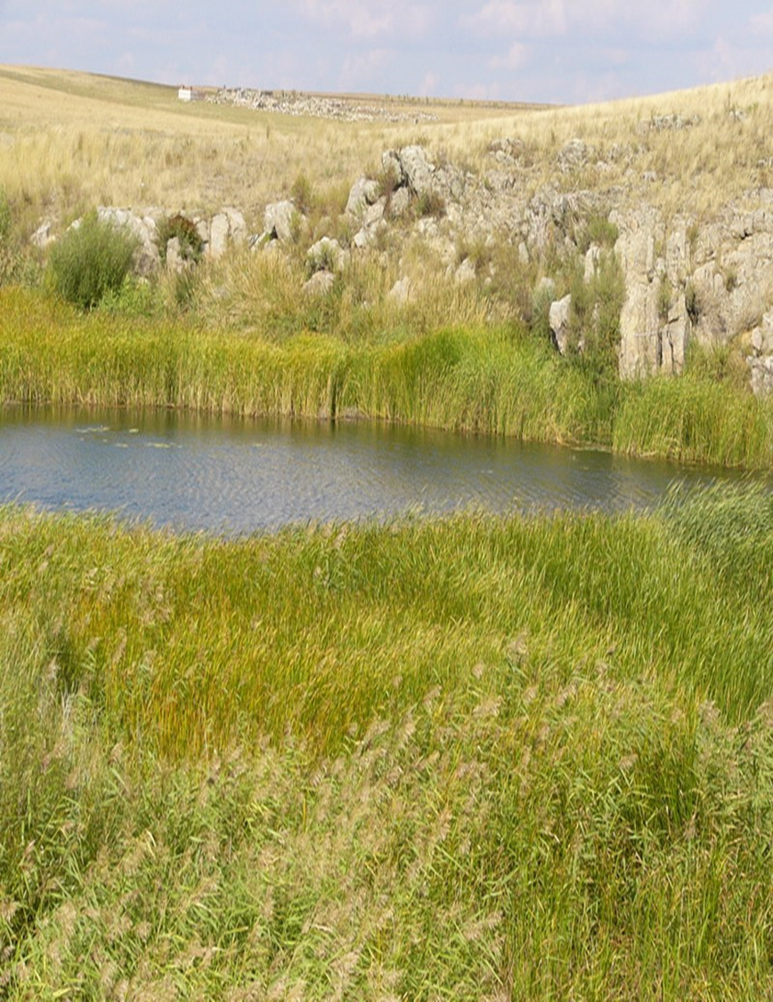
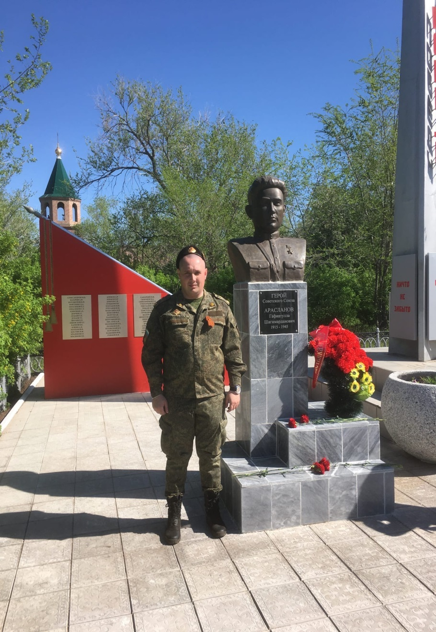
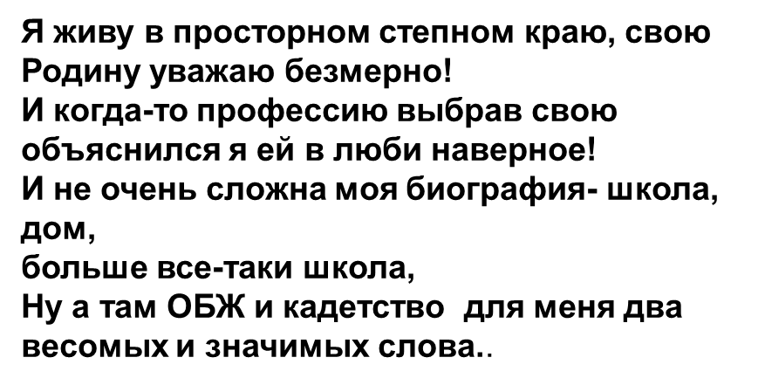

Общие сведения
ФАМИЛИЯ, ИМЯ, ОТЧЕСТВО:
Киреевский Анатолий Иванович
ДАТА РОЖДЕНИЯ: 01. сентября 1992 г.
ДОЛЖНОСТЬ: Преподаватель-организатор ОБЖ ; воспитатель.
КАТЕГОРИЯ: первая
ОБРАЗОВАНИЕ: высшее
ПЕДАГОГИЧЕСКИЙ СТАЖ: 6 лет
МЕСТО РАБОТЫ:МБОУ «СОШ№2 п. Первомайский Оренбургского района»;
ТЕЛ. : 89510318662
ЭЛЕКТРОННЫЙ АДРЕС: next592@list.ru

Slide 3
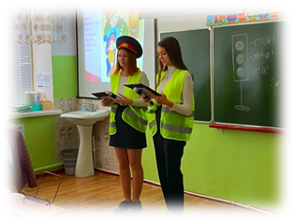
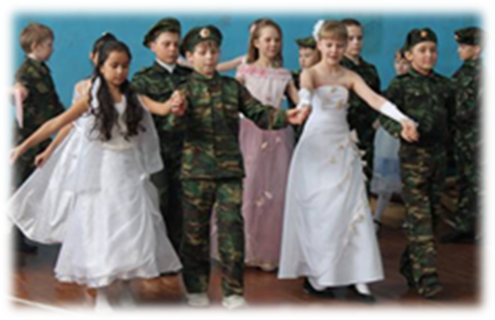
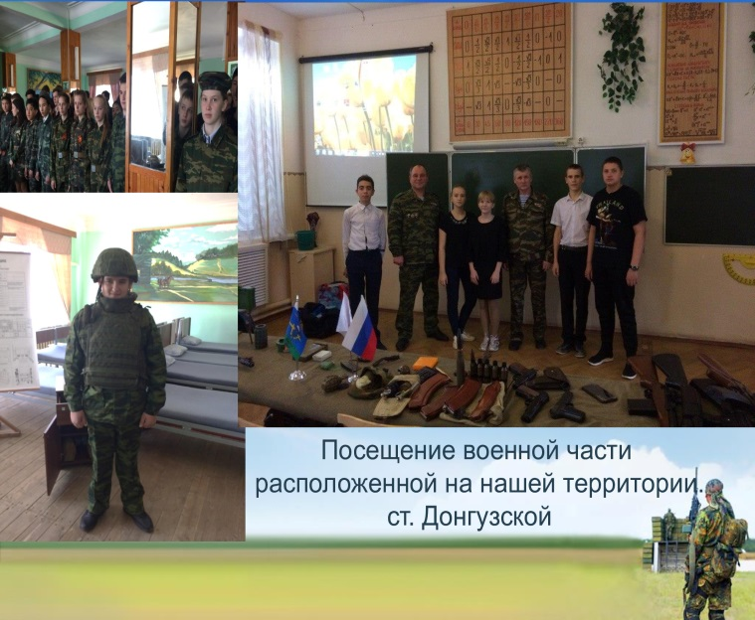
Направления работы в кадетском классе
V.Военно-патриотическое.
(История военного искусства;
тактическая, огневая,
строевая и медицинская подготовка;
изучение Уставов ВС РФ;)
-участие День призывника;
Участие в комплексе
мероприятий посвящённому
9 мая;
-урок мужества;
- «Зарница»
I. Социально-правовое.
-Изучение Право
-Правила поведения в
обществе (напр. ПДД)
III.Спортивно-оздоровительное направление.
Основы ЗОЖ.
Спортивные игры: теннис, футбол, волейбол,
борьба;
шашки и шахматы;
основы ЗОЖ;
участие в соревновании «Школа
БЕЗопасности»
II.Духовно-нравственное.
- Традиция – посвящение в кадеты;
-парад войск на 23 февраля
-Участие в акциях: «Обелиск»,
«Ветеран живет рядом», «Добро».
«Красный тюльпан» и др.;
-участие в исследовательских
Проектах;
Краеведческая работа-
создается виртуальный атлас по
поселку ;
Экологическая работа
Встреча с интересными людьми;
Экскурсии- можно проводить
дистанционно
IVХудожественно-эстетическое.
-театральная подготовка;
танцевальная подготовка-
учение история танца;
вокал;
этикет.

Slide 4
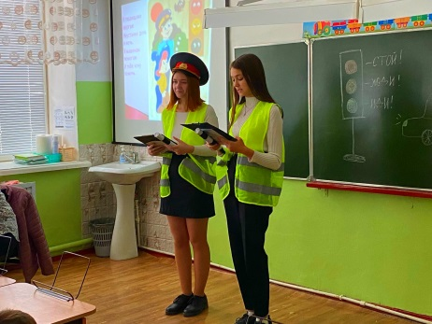
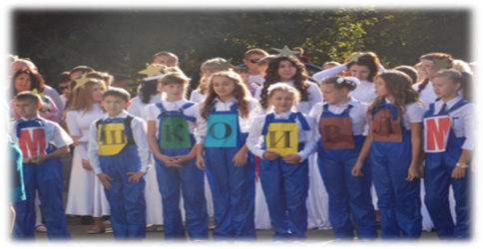
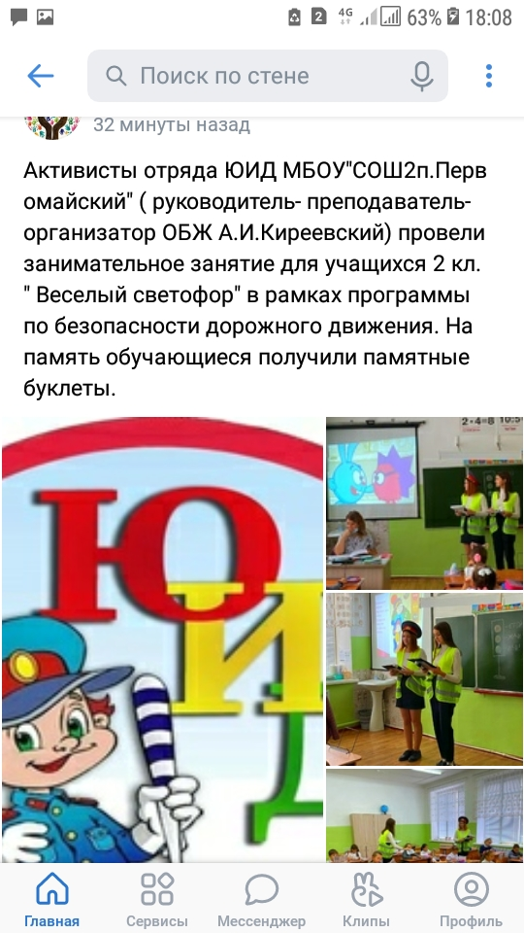
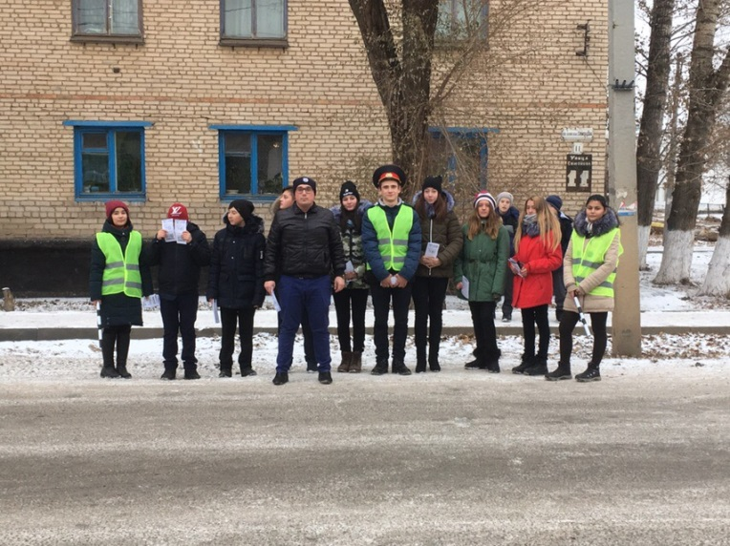
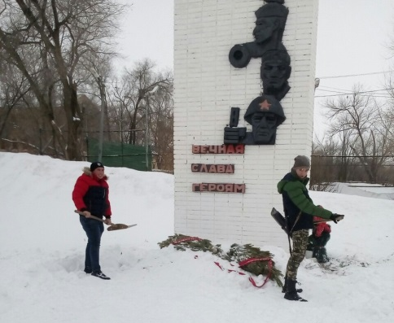
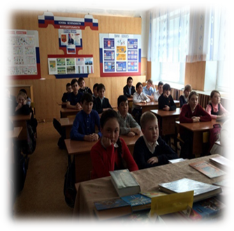
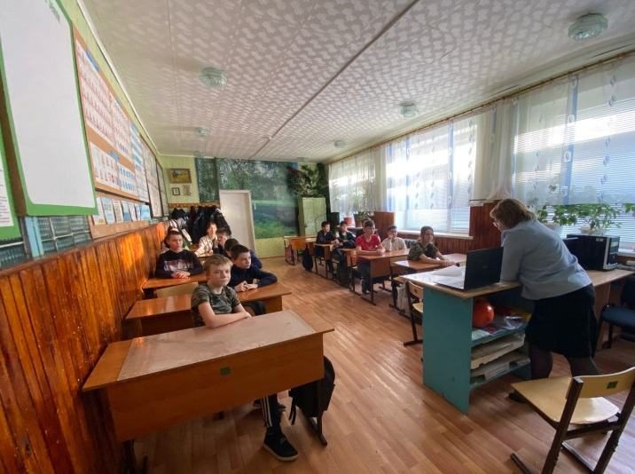
I. Социально-правовое.
-Изучение Права;
-Правила поведения в обществе (напр. ПДД)
и др.
Акция «Обелиск»
Беседы: «Права и обязанности школьника»,
«Уставы ВС РФ», «Проступок и наказание»
и др. беседы

Slide 5
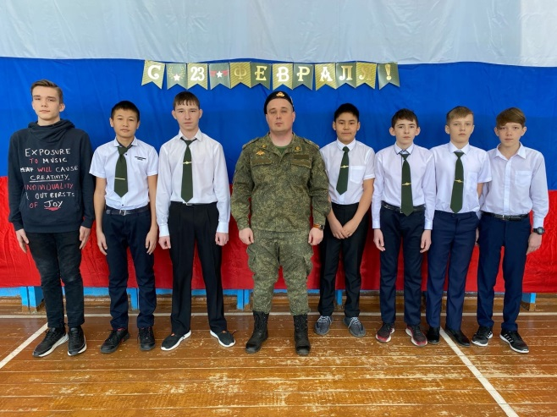
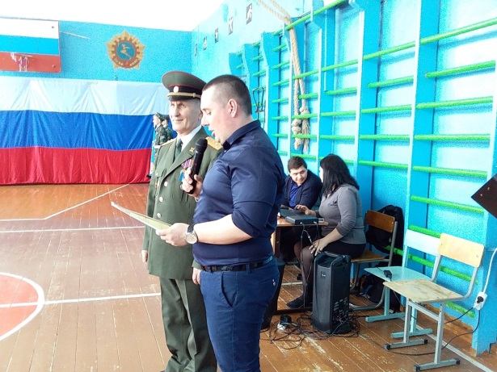
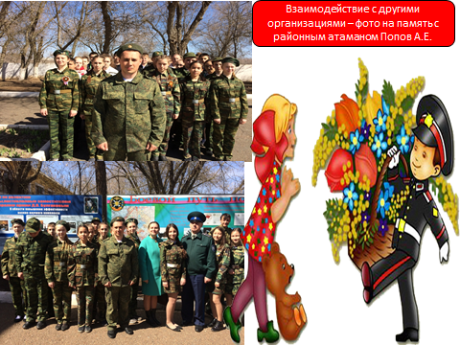
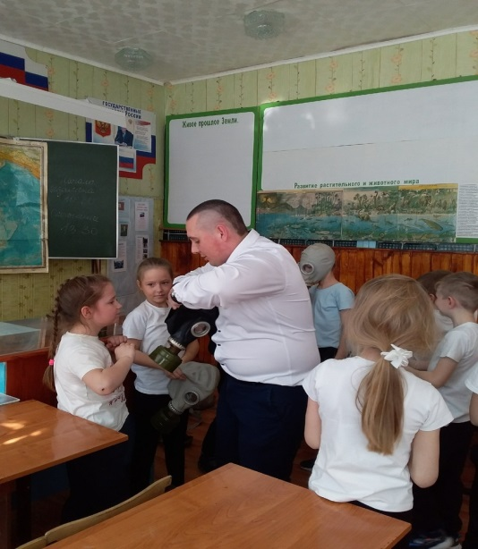
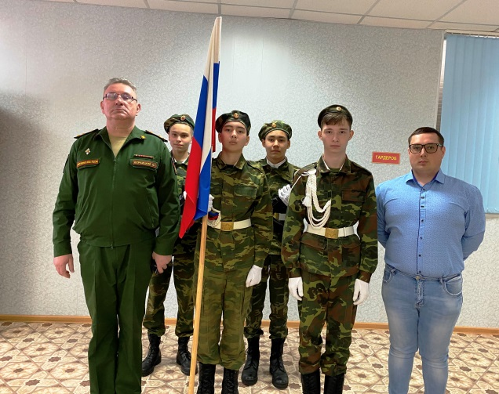
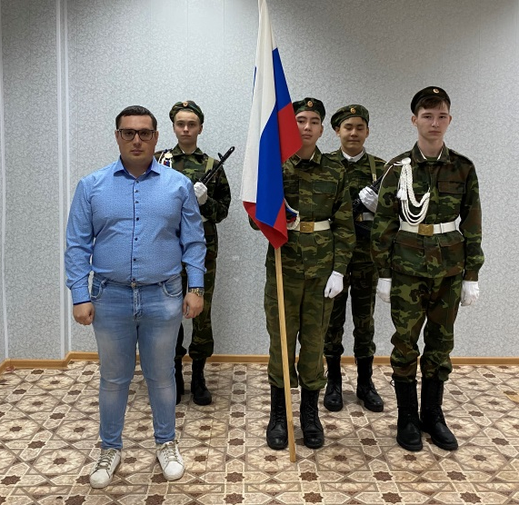
II.Духовно-нравственное.
- Традиция – посвящение в кадеты, обучение прокадет;
-Поздравление кадет и парад войск на 23 февраля
-Участие в акциях: «Обелиск», «Ветеран живет рядом», «Добро», «Красный тюльпан» и др.;
-участие в исследовательски Проектах;
Краеведческая работа;
Экологическая работа
Встреча с интересными людьми;
Экскурсии
Кадетское поздравление
Первые практические
уроки Прокадет
Встреча с военкомом
Вербицким Д.А.

Slide 6

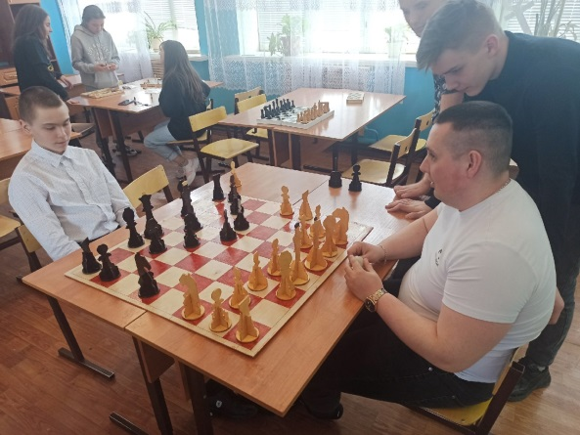
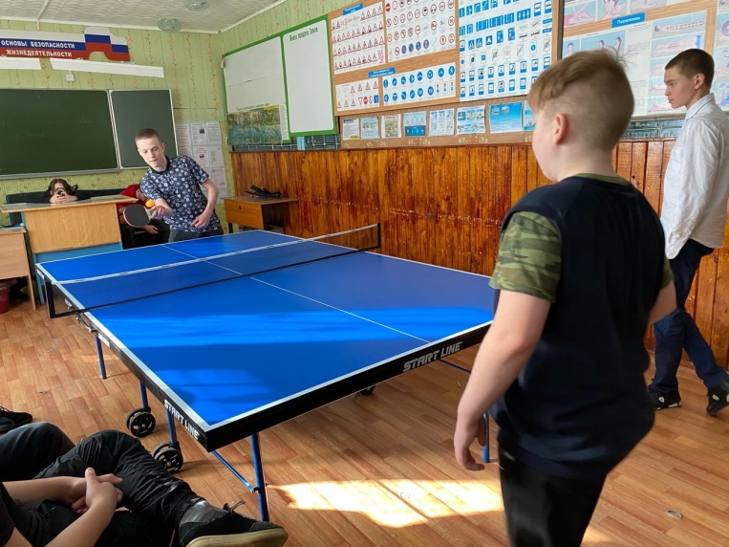
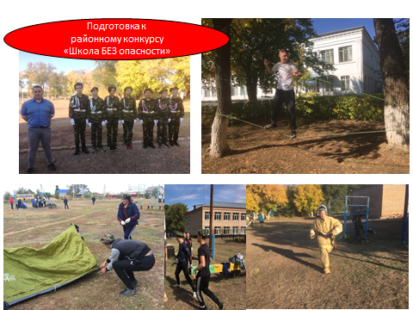
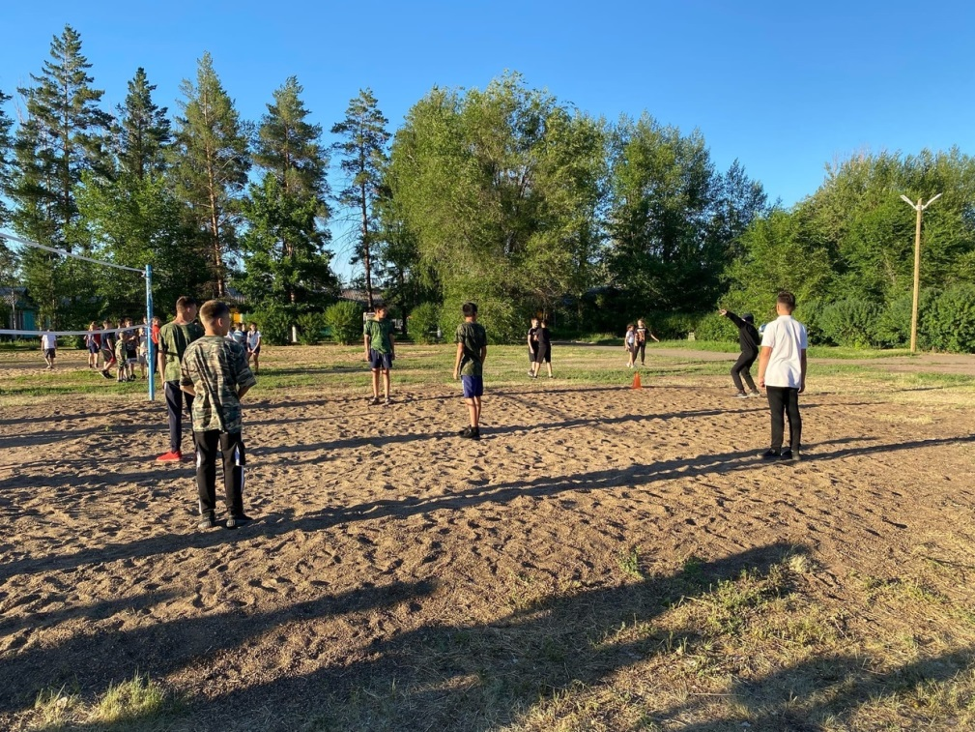
III.Спортивно-оздоровительное направление.
Основы ЗОЖ.
Спортивные игры: теннис, футбол, волейбол,
борьба;
шашки и шахматы;
основы ЗОЖ;
участие в соревновании «Школа БЕЗопасности»
. ПОДПРОГРАММА
по профилактике
детского травматизма в школе

Slide 7
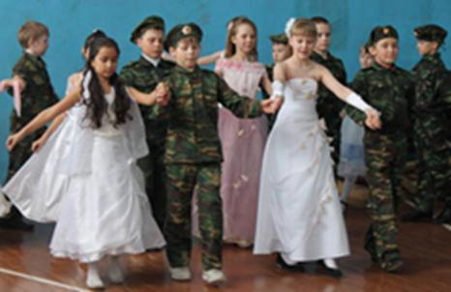
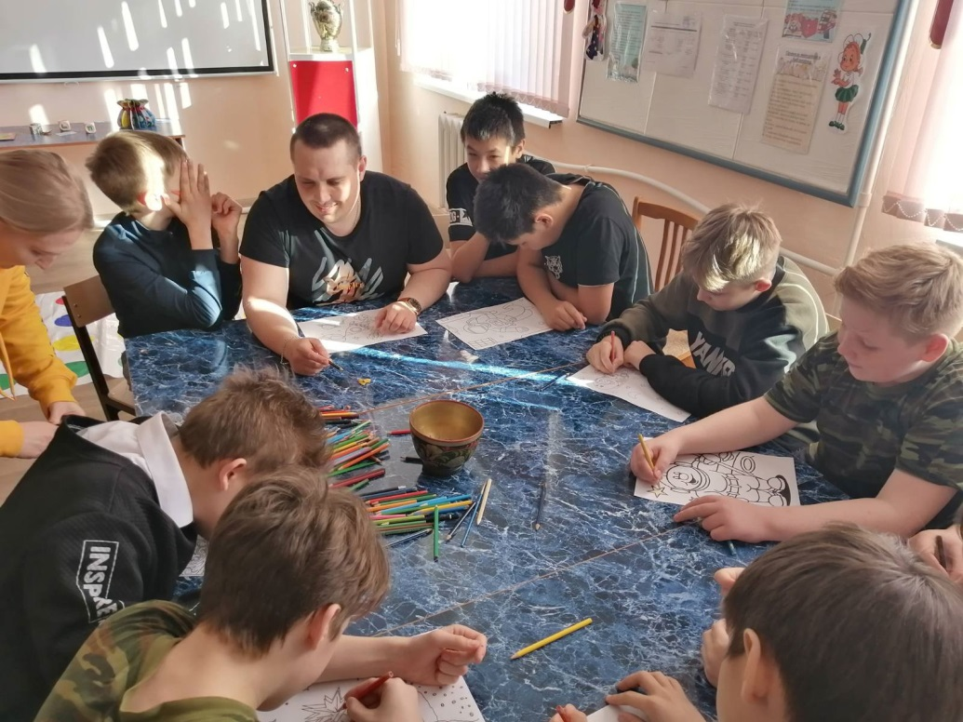
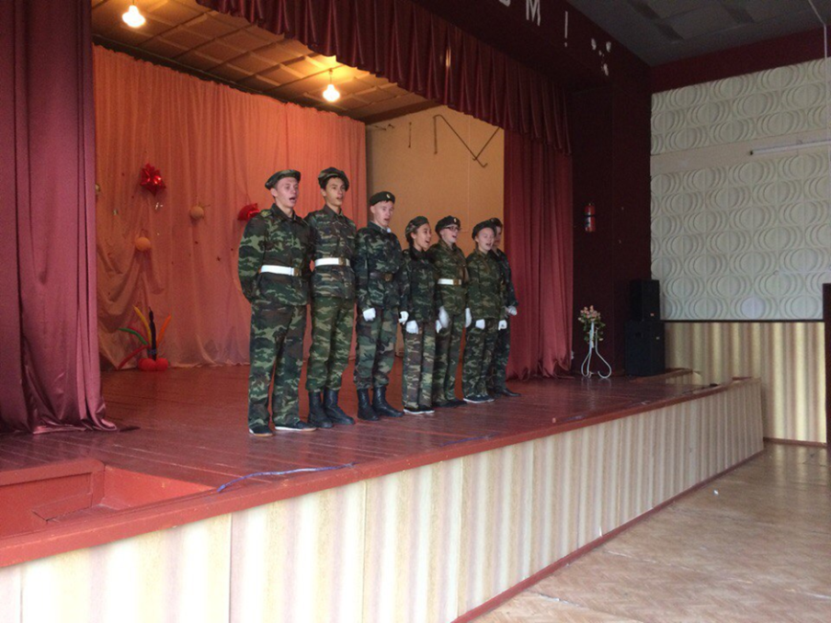
IVХудожественно-эстетическое.
-театральная подготовка;
танцевальная подготовка-
учение история танца;
вокал;
этикет.
История танца
Хоровое пение
КТД посвященное Дню космонавтики
и Ю.А. Гагарину

Slide 8
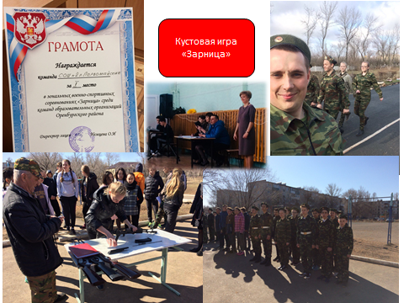
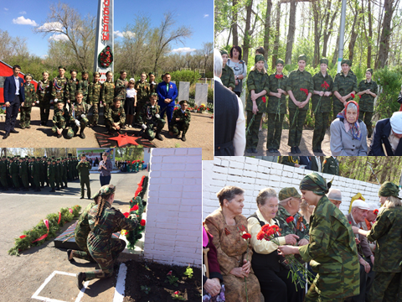
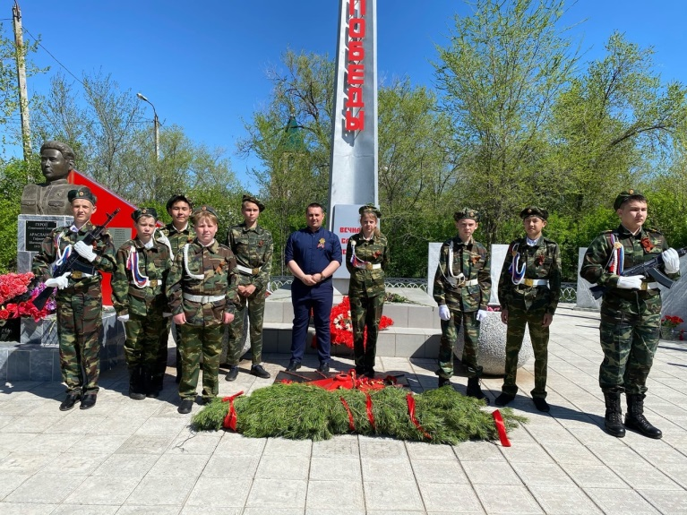
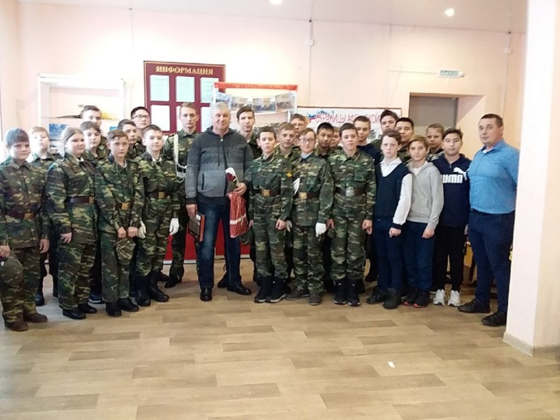
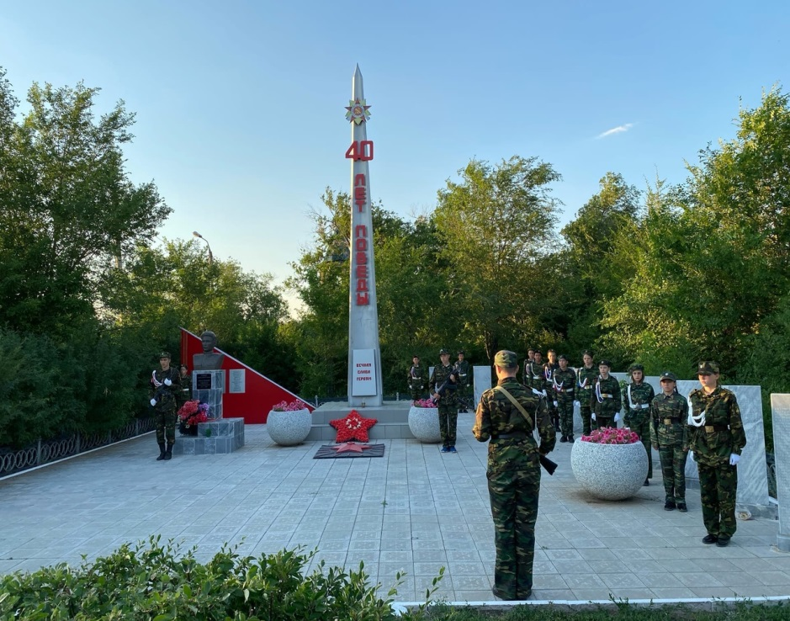
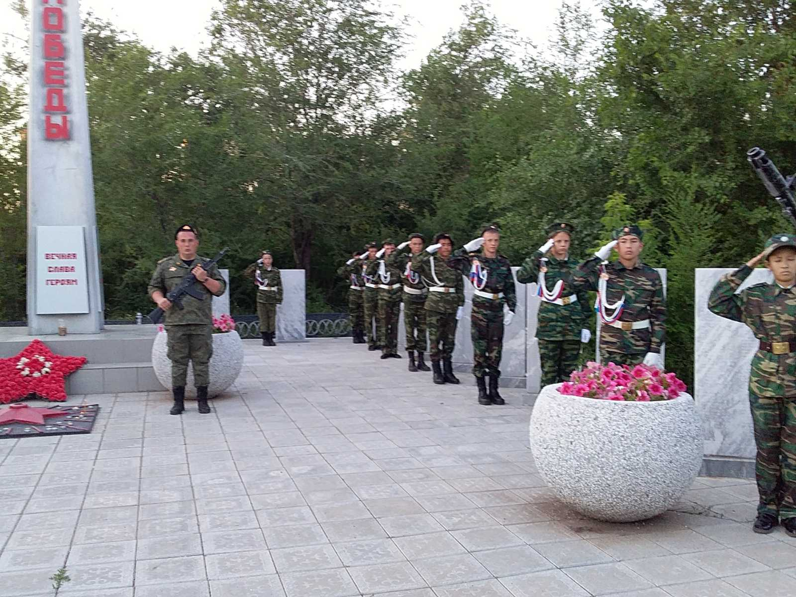
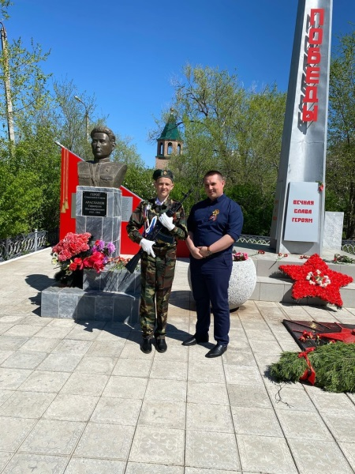
V.Военно-патриотическое.
(История военного искусства; тактическая, огневая,
строевая и медицинская подготовка; изучение Уставов ВС РФ;)
-участие День призывника;
-Участие в комплексе мероприятий посвящённому 9 мая;
-урок мужества;
- «Зарница»
«Зарница»
Празднование Дня Победы
15.02.День вывода
войск из Афганистана
Митинг «Свеча памяти (22.06.1941г.)»

Slide 9
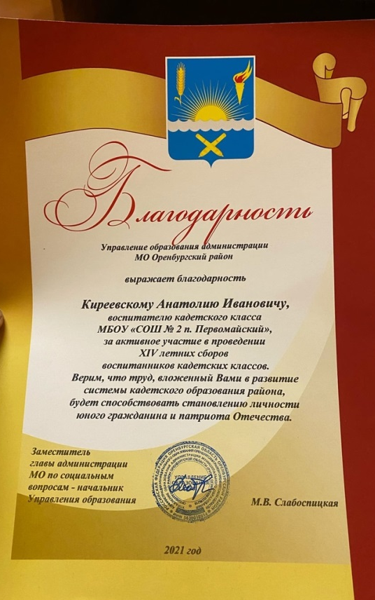
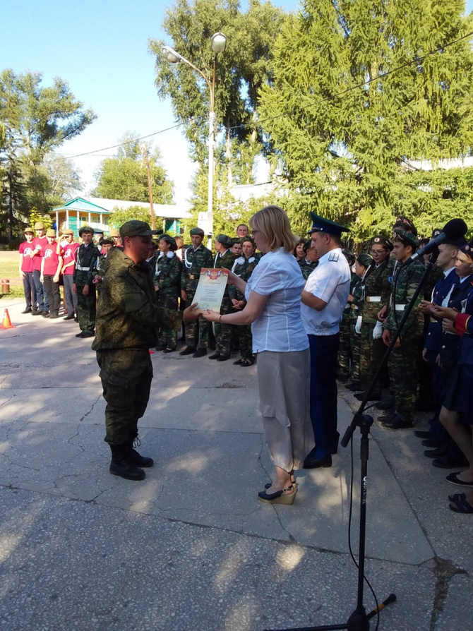
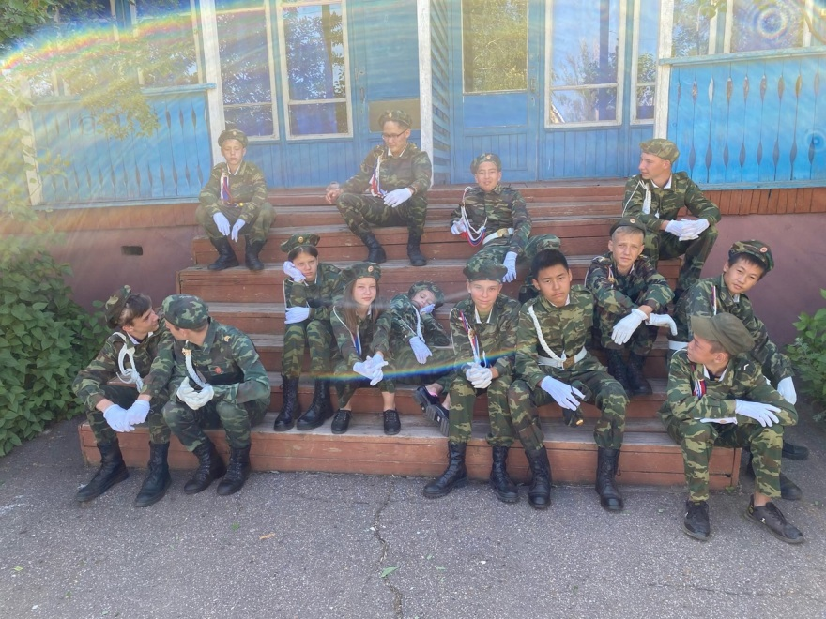
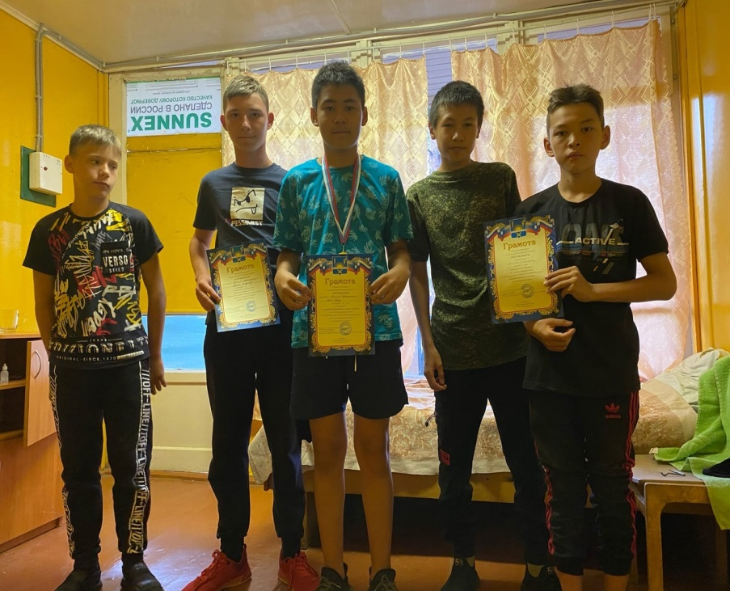

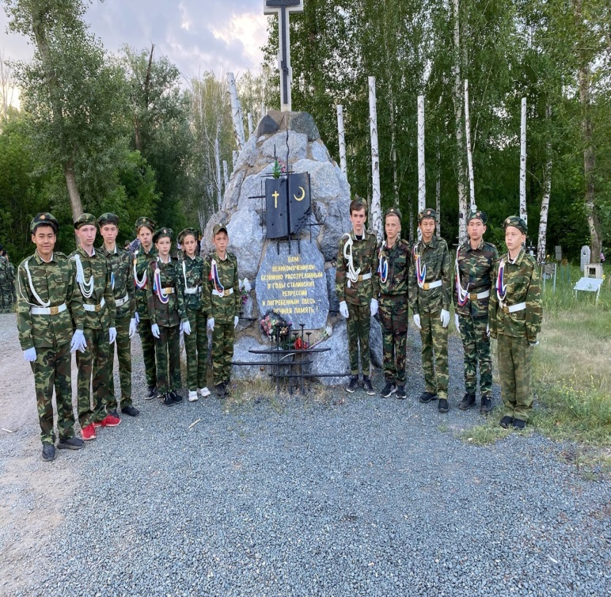
Кадетское лето

Slide 10

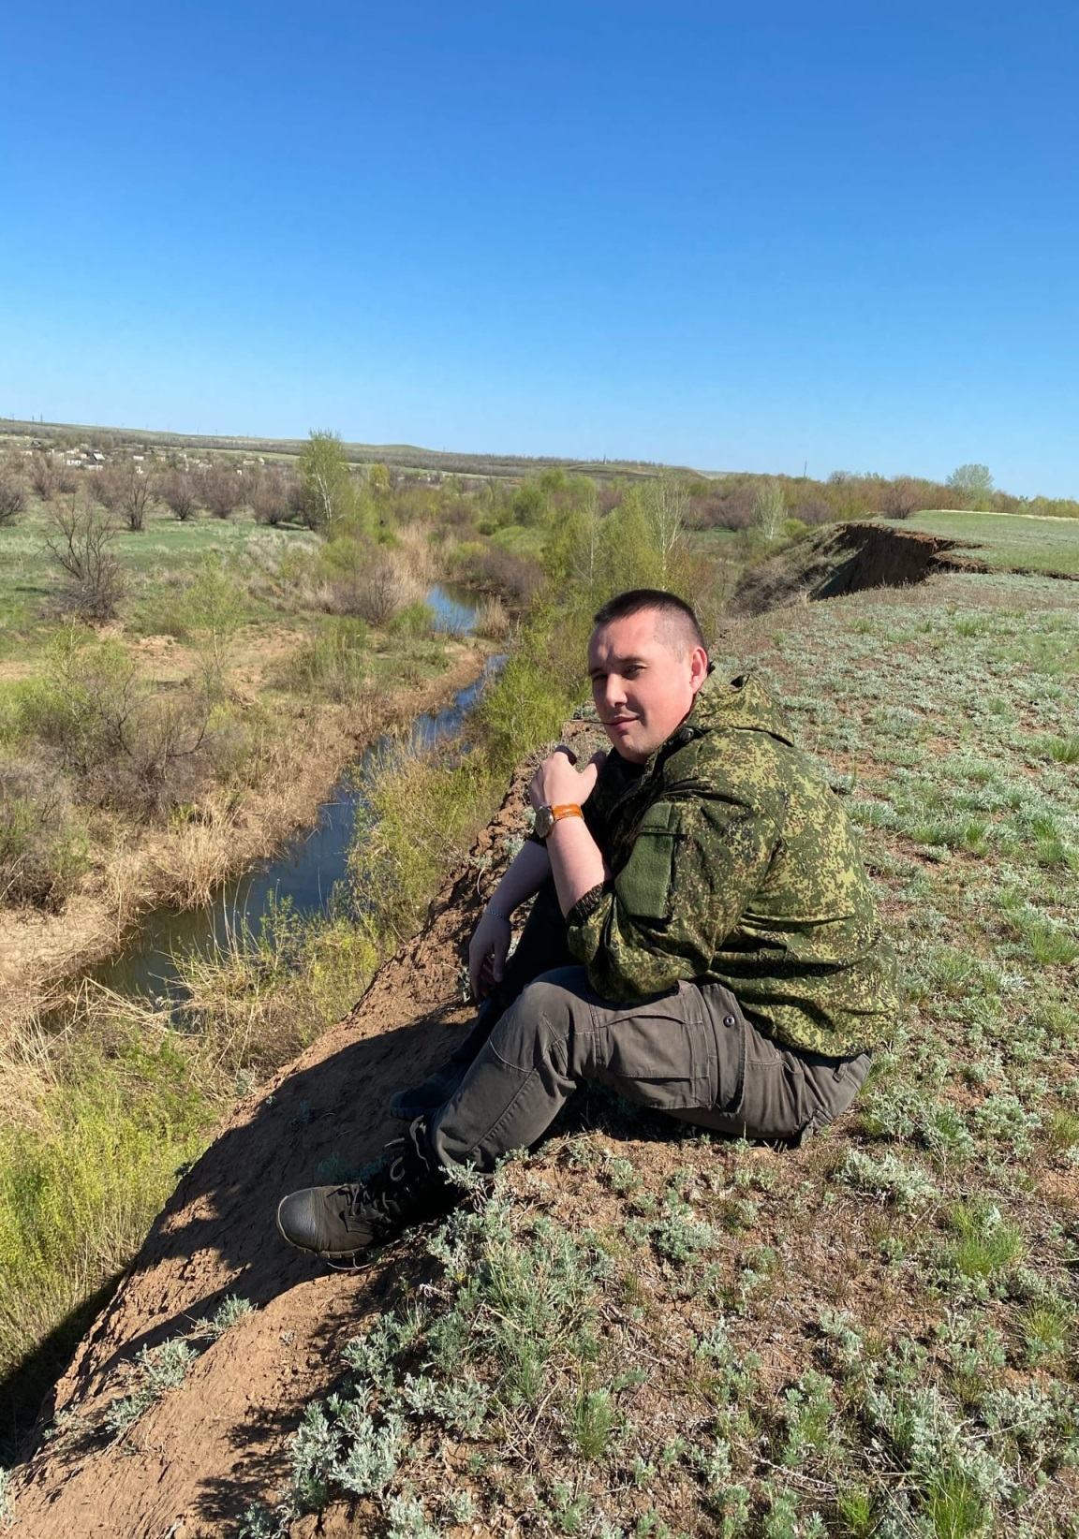

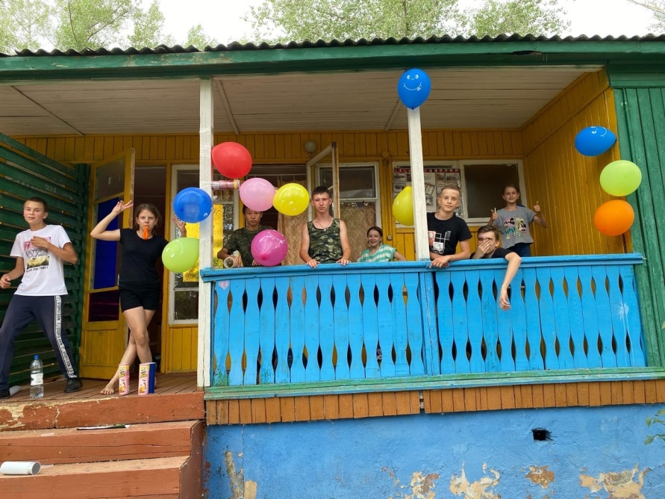
Эл.страничка-
1.https://drive.google.com/drive/folders/1l-iiihRz9QupW_Dx0SYnrLwr8zl5b8ww
2.https://drive.google.com/drive/folders/1-yFhWC_i4T0XeaMfse4XBviK_Ve8CHbT?usp=sharing
Хорошо посидеть на берегу и подумать в тишине о своих дорогих моему сердцу кадетах.
Заканчивается
2021-2022 учебный год. И, после успешно сданных зачетов и экзаменов, наступит долгожданное «КАДЕТСКОЕ ЛЕТО-22»

